Slide 1
第1章 光的电磁理论
万助军
zhujun.wan@hust.edu.cn
华中科技大学光学与电子信息学院

Slide 2
1.2 光的透射和反射
1.2.1 电磁场的边值关系
1.2.2 光在介质分界面上的反射和折射
1.2.3 全反射
1.2.4 光波在金属表面的透射和反射

Slide 3
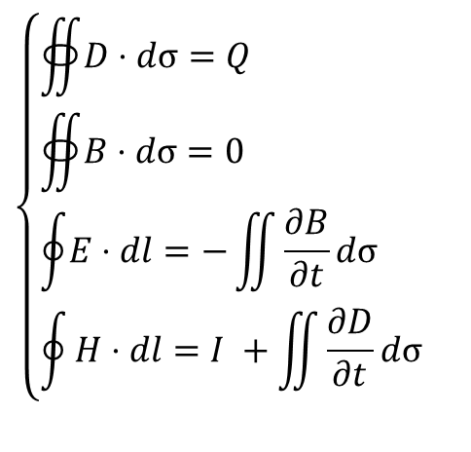
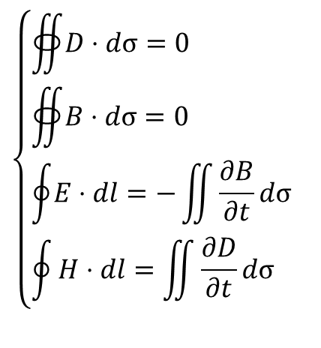
介质中的Maxwell方程组
$$\left\{\begin{aligned}&∯{D}⋅dσ=Q \\ &∯{B}⋅dσ=0 \\ &\oint{E}⋅dl=−\iint{\frac{∂B}{∂t}dσ} \\ &\oint{H⋅dl=I +\iint{\frac{∂D}{∂t}dσ}}\end{aligned}\right.$$
$$\left\{\begin{aligned}&∯{D}⋅dσ=0 \\ &∯{B}⋅dσ=0 \\ &\oint{E}⋅dl=−\iint{\frac{∂B}{∂t}dσ} \\ &\oint{H⋅dl=\iint{\frac{∂D}{∂t}dσ}}\end{aligned}\right.$$
介质表面无
面电荷和面电流

Slide 4


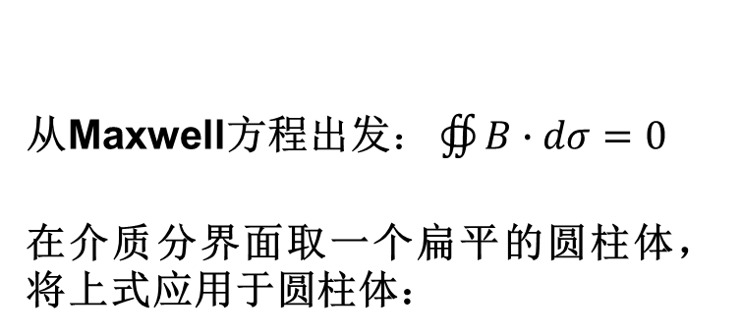


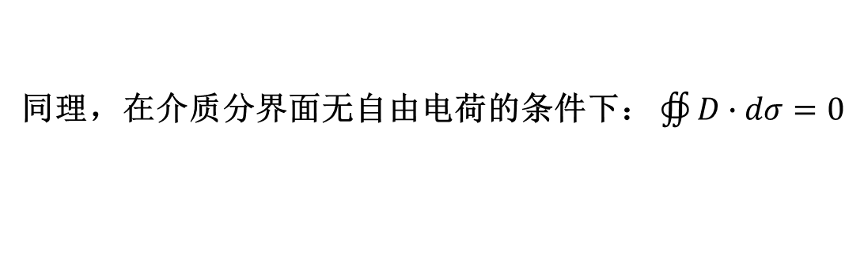
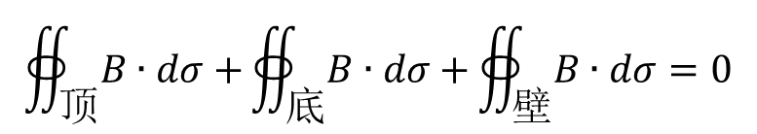

磁感强度和电感强度的法向分量
从Maxwell方程出发$：∯{B∙dσ=0}$
在介质分界面取一个扁平的圆柱体，将上式应用于圆柱体：
$$∯_{顶}{B∙dσ+}∯_{底}{B∙dσ+}∯_{壁}{B∙dσ}=0$$
当$δh→0$，以上第三项→0，得到：
$$B_{1}∙n_{1}δA+B_{2}∙n_{2}δA=0$$
$$n∙\left(B_{1}−B_{2}\right)=0$$
$$B_{1n}=B_{2n}$$
同理，在介质分界面无自由电荷的条件下： $∯{D∙dσ=0}$
$$D_{1n}=D_{2n}$$
在分界面无自由电荷的条件下，磁感强度B和电感强度D的法向分量是连续的。

Slide 5
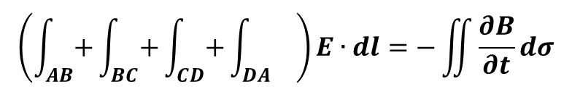




电场强度和磁场强度的切向分量
从Maxwell方程出发$：\oint{E∙dl=−\iint{\frac{∂B}{∂t}dσ}}$
在介质分界面取一个扁平的矩形ABCD，将上式应用于矩形：
$$\left(\int_{AB}{+}\int_{BC}{+}\int_{CD}{+}\int_{DA}{}\right)E∙dl=−\iint{\frac{∂B}{∂t}dσ}$$
当$δh→0$，以上第二、四项→0，并且长方形面积→0，右边积分→0，得到：
$$E_{1}∙t_{1}δl+E_{2}∙t_{2}δl=0$$
$$E_{1t}=E_{2t}$$
同理，在分界面无面电流的条件下：$\oint{H∙dl=\iint{\frac{∂D}{∂t}dσ}}$
$$H_{1t}=H_{2t}$$
在分界面无面电流的条件下，电场强度E和磁场强度H的切向分量是连续的。

Slide 6
电磁场的边值关系
~

Slide 7
1.2 光的透射和反射
1.2.1 电磁场的边值关系
1.2.2 光在介质分界面上的反射和折射
1.2.3 全反射
1.2.4 光波在金属表面的透射和反射

Slide 8
反射定律和折射定律
入射光E₁、反射光E₁'和透射光E₂表示如下：
代入边值关系，得到：
上式对任意时刻t均成立，得到：
表明入射波、反射波和透射波频率相同。
上式对分界面上任意位置矢量r均成立，得到：
表明k₁、k₁'和k₂共面，同在k₁和界面法线决定的入射面内。

Slide 9
反射定律和折射定律
介质1和介质2的折射率分别为n₁、n₂，则波数为：
入射角、反射角和折射角之间的关系。

Slide 10
反射定律和折射定律
入射波、反射波和透射波频率相同。
k₁、k₁'和k₂共面，同在k₁和界面法线决定的入射面内。
入射角、反射角和折射角之间的关系：
如何计算光波在介质表面的反射率和透过率？

Slide 11
菲涅尔公式—p波和s波
光波是矢量波，其电矢量和磁矢量均可分解为入射面内的振动分量及其正交分量，考虑电磁场在介质分界面上的边值关系，两个分量具有不同的折反射特性，需分别处理。
电矢量在入射面内的振动分量为p波，其正交分量为s波。
对于s波，不失一般性，定义其正向为垂直纸面指向读者方向。

Slide 12
菲涅尔公式—s波的折反射特性
由物质方程和E、B同相关系出发
磁场切向分量连续：
电场切向分量连续：

Slide 13
菲涅尔公式—s波的折反射特性

Slide 14
菲涅尔公式—p波的折反射特性
由物质方程和E、B同相关系出发
磁场切向分量连续：
电场切向分量连续：

Slide 15
菲涅尔公式—p波的折反射特性

Slide 16
菲涅尔公式总结
接近正入射情况：
其中：

Slide 17
反射率和透过率
反射率和透过率：反射波和折射波每秒从单位面积分界面带走的能量与入射波能量的比值。

Slide 18
反射率和透过率
菲涅尔公式

Slide 19
反射率和透过率
根据能量守恒定律：
p光、s光的反射率和透射率差异，造成系统光学损耗的偏振相关性，一般通过镀光学薄膜来解决消偏问题。
正入射：空气→介质，介质→空气
取介质折射率n=1.5，反射率为4%。
自然光反射率：

Slide 20
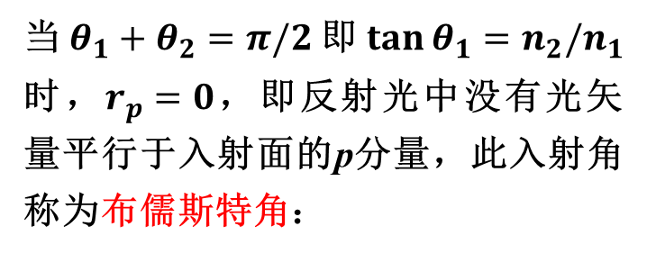
菲涅尔公式的讨论—光疏介质→光密介质
当$θ_{1}+θ_{2}=π/2$即$\tan{θ_{1}=n_{2}/n_{1}}$时，$r_{p}=0$，即反射光中没有光矢量平行于入射面的p分量，此入射角称为布儒斯特角：

Slide 21
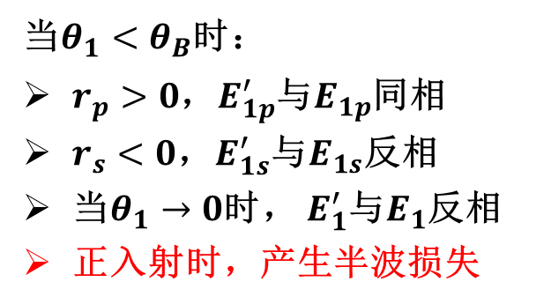
菲涅尔公式的讨论—光疏介质→光密介质
当$θ_{1}<θ_{B}$时：
$r_{p}>0$，$E_{1p}^{′}$与$E_{1p}$同相
$r_{s}<0$，$E_{1s}^{′}$与$E_{1s}$反相
当$θ_{1}→0$时， $E_{1}^{′}$与$E_{1}$反相
正入射时，产生半波损失

Slide 22
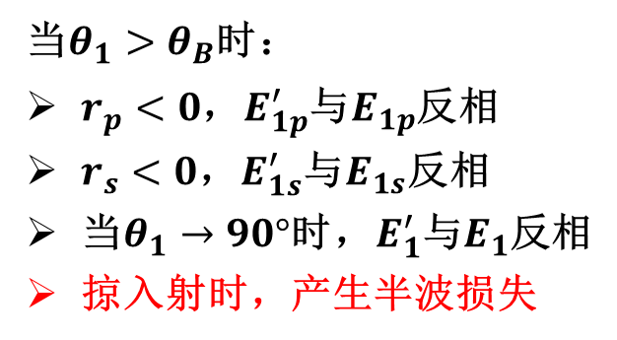
菲涅尔公式的讨论—光疏介质→光密介质
当$θ_{1}>θ_{B}$时：
$r_{p}<0$，$E_{1p}^{′}$与$E_{1p}$反相
$r_{s}<0$，$E_{1s}^{′}$与$E_{1s}$反相
当$θ_{1}→90°$时，$E_{1}^{′}$与$E_{1}$反相
掠入射时，产生半波损失

Slide 23
菲涅尔公式的讨论—光疏介质→光密介质
光疏介质→光密介质，正入射或者掠入射时，均产生半波损失，这对干涉分析非常重要。

Slide 24
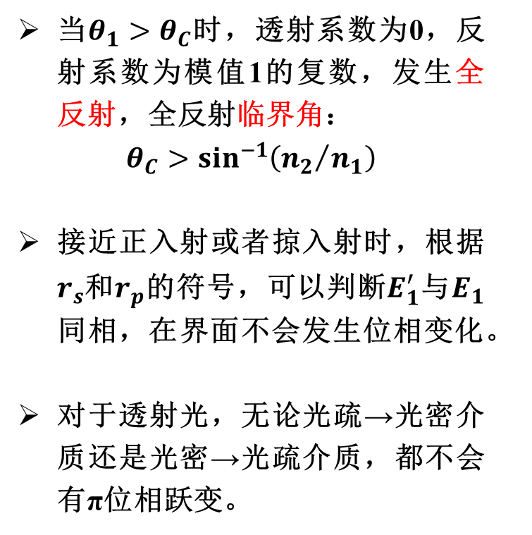
菲涅尔公式的讨论—光密介质→光疏介质
当$θ_{1}>θ_{C}$时，透射系数为0，反射系数为模值1的复数，发生全反射，全反射临界角：
$$θ_{C}>\sin^{−1}\left({n_{2}}/{n_{1}}\right)$$
接近正入射或者掠入射时，根据$r_{s}$和$r_{p}$的符号，可以判断$E_{1}^{′}$与$E_{1}$同相，在界面不会发生位相变化。
对于透射光，无论光疏→光密介质还是光密→光疏介质，都不会有π位相跃变。
此段r_{s}和r_{p}均为虚数

Slide 25
1.2 光的透射和反射
1.2.1 电磁场的边值关系
1.2.2 光在介质分界面上的反射和折射
1.2.3 全反射
1.2.4 光波在金属表面的透射和反射

Slide 26
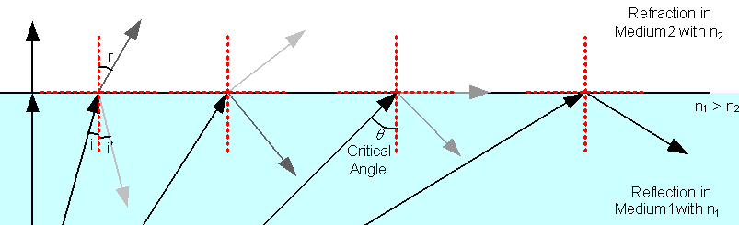
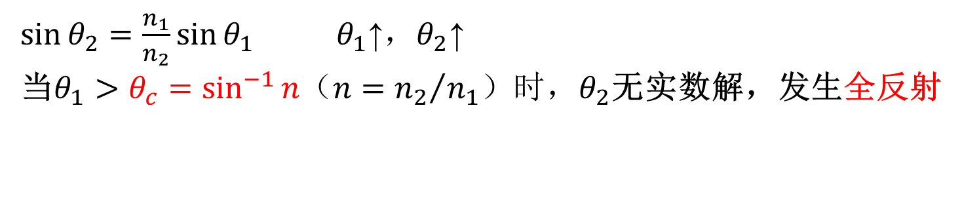
全反射
$\sin{θ_{2}}=\frac{n_{1}}{n_{2}}\sin{θ_{1}}$ $θ_{1}$↑，$θ_{2}$↑
当$θ_{1}>θ_{c}=\sin^{−1}{n}$（$n={n_{2}}/{n_{1}}$）时，$θ_{2}$无实数解，发生全反射
光能量全部反射回到介质1，但是反射光中的s波和p波产生不同的相位延迟。

Slide 27
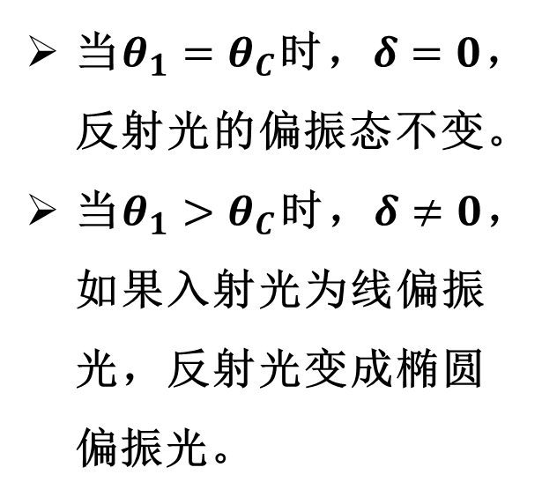
全反射光波的相位关系
当$θ_{1}=θ_{C}$时，$δ=0$，反射光的偏振态不变。
当$θ_{1}>θ_{C}$时，$δ≠0$，如果入射光为线偏振光，反射光变成椭圆偏振光。

Slide 28
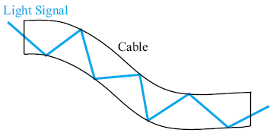
全反射的应用
全反射棱镜
光导纤维
光导纤维内窥镜

Slide 29

隐失波（倏逝波）
透射波的波函数：
其中：
得到：
隐失波的波长：
隐失波的等相面沿x轴方向，等幅面沿z轴方向呈指数衰减。
穿透深度（振幅降至1/e）：
$$\sim λ$$

Slide 30
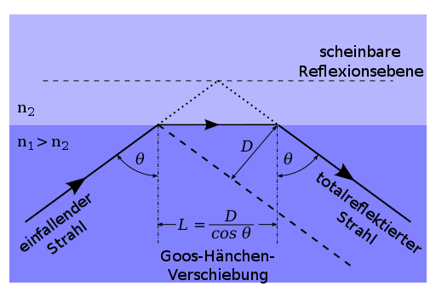
古斯-汉森位移
光波从光密介质1入射光疏介质2，全反射条件下，隐失波并不向介质2传输光能量，理论分析表明，隐失波沿z方向的平均能流为0。
研究表明，介质1向介质2的能流入口处和返回的能流出口处，相距约半个波长，称为古斯-汉森位移。

Slide 31
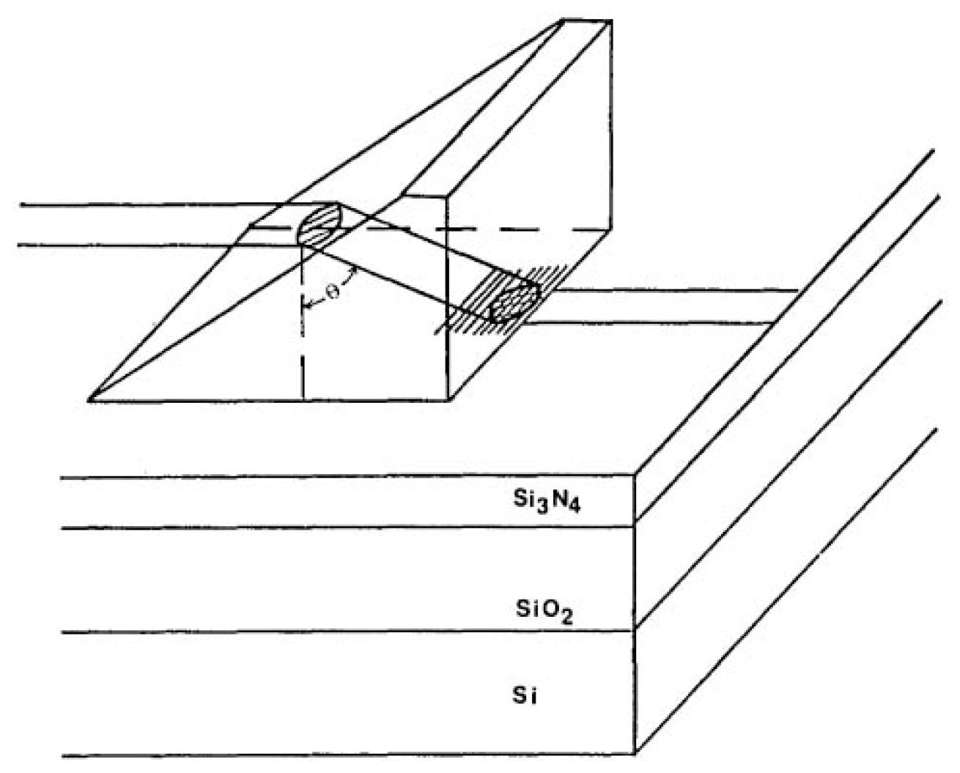
隐失波的应用—棱镜耦合
基于集成光学技术制作的光波导，尺寸<10μm，为了将光能量耦合进入波导，或者从波导耦合输出，需要精密的光学对准技术。
采用棱镜耦合输入/输出，光波在棱镜下表面发生全反射，以隐失波的形式耦合进入光波导，后续再以棱镜耦合输出，无需精密的光学对准技术。

Slide 32
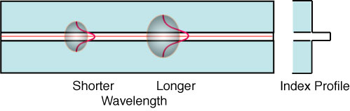
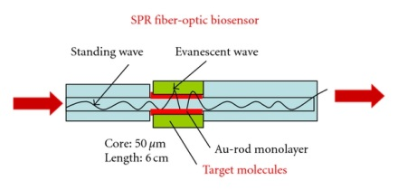
隐失波的应用—生物传感
光纤是利用全内反射原理导光的，但是由于隐失波的存在，光能量不会完全限制在纤芯中传播，在包层中也会有一定的光能量。
将包层去除，镀一层金薄膜，光纤中传播的光场，由于隐失波的作用，在金薄膜中激励表面等离子共振SPR。
不同分子试剂的吸收谱不同，对SPR的影响不同，通过检测输出光信号的频谱，即可获知试剂的分子类型。

Slide 33
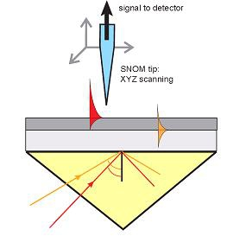
隐失波的应用—超光学分辨率的NSOM
NSOM—近场扫描光学显微镜，利用棱镜全反射产生隐失波，待测薄层样品表面的起伏将会影响隐失波的分布，通过光纤探针耦合接收隐失波，得到样品的表面形貌。
NSOM的分辨本领取决于探针的针尖大小、探针扫描的位移精度和针尖与样品距离的控制精度（压电陶瓷），目前已达到10nm，超越了传统光学显微镜的分辨极限（约200nm，由衍射极限决定）。

Slide 34
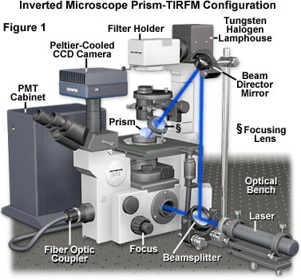
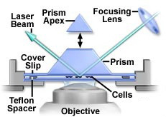
隐失波的应用—全内反射荧光显微镜TIRFM
TIRFM：利用隐失波激发荧光分子以观察荧光标定样品的极薄区域，观测的动态范围通常在200nm以下。只有极靠近全反射面的样本区域会产生荧光反射，大大降低了背景光噪声干扰，可获得高质量的成像，广泛应用于细胞表面物质的动态观察。

Slide 35
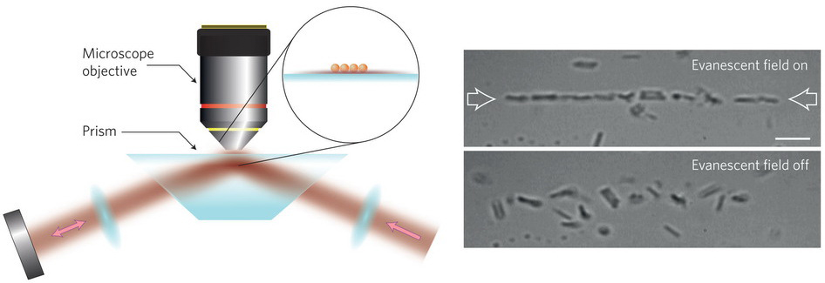
隐失波的应用—光学操纵
两束光产生的隐失波相互干涉，形成稳定的干涉条纹，它是一种周期性分布的电磁场，可以对纳米尺度的微小颗粒进行非接触式的光学操纵。
右图是对单壁碳纳米管SWNT的操纵，当隐失波被激励时，SWNT在周期分布电磁场的作用下，有序排列成一串；当隐失波关闭时，由于布朗运动，SWNT恢复无序状态。

Slide 36
1.2 光的透射和反射
1.2.1 电磁场的边值关系
1.2.2 光在介质分界面上的反射和折射
1.2.3 全反射
1.2.4 光波在金属表面的透射和反射

Slide 37
导体中的Maxwell方程组
在不是特别高频电磁波（ω<<10¹⁷Hz）作用下，金属内部的自由电子只分布于金属表面，金属内部电荷体密度ρ=0，并且自由电子在表面层形成表层电流（j=σE）。
介质中
导体中
良导体条件：
ω<<10¹⁷Hz
光频：10^{14~15}Hz量级

Slide 38
导体中的波动方程
38
导体中的Maxwell方程组：
第4式代入
第3式取旋度
场论公式
第1式代入
导体中的波动方程

Slide 39
考虑透射情况：导体中的单色波
39
导体中的波动方程：
单色波函数：
注意波函数中的波矢：k=k·k₀， k₀为单位波矢，k为波数。
上式表明金属中的波矢k是复数：
代入平面波函数得到：

Slide 40
导体中的透射波
40
金属中的波函数：
考虑平面波正入射金属表面情况：
对于良导体 ：
振幅衰减至1/e的传播距离定义为穿透深度：
例：波长600nm的黄光，在金属铜中的穿透深度为3nm；因此金属通常是不透明的，只有镀成很薄的薄膜时才能变成半透明。

Slide 41
考虑反射情况：导体中的单色波
介质中
单色波
导体中

Slide 42
考虑反射情况：导体中的单色波
定义复介电常数：
导体中
基于介质条件推导的菲涅尔公式，可直接移植于金属表面的反射情况，只需将介电常数替换为复介电常数，相应的定义复折射率：
介质中
式中n和κ均为正实数，κ称为衰减指数。

Slide 43
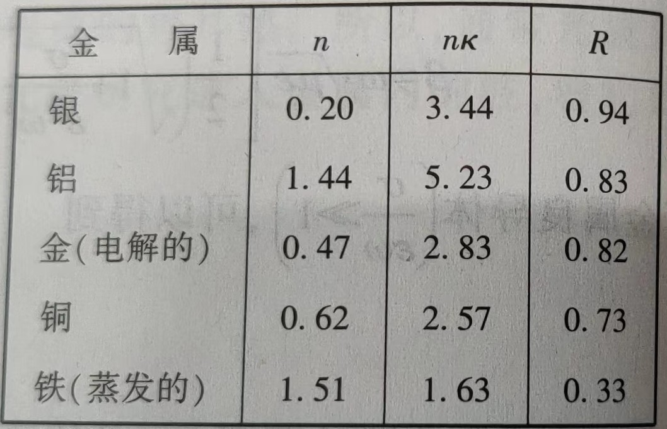
金属表面的反射：菲涅尔公式
接近正入射情况：
斜入射情况：

Slide 44
金属表面的反射：菲涅尔公式
以主入射角 入射时，p波反射率最低，但不为0。
金属表面的透射和反射系数
介质表面的透射和反射系数
以布儒斯特角θ_{B}入射时，p波反射率为0。

Slide 45
小结
提出问题：波函数描述了光波在各向同性介质中的传播问题，那么介质分界面上的折反射情况如何分析？
在介质分界面的两侧，介质特性发生突变，有必要先分析电磁场量在分界面上的边值关系。
边值关系存在切向分量和法向分量的区别，因此不同偏振态的入射光，折反射存在差别，需要对s波和p波分别研究。
基于边值关系和波函数，推导菲涅尔公式：s波、p波的反射和折射系数。
注意折反射系数和透反射率的关系，能量守恒对后者而言。
折反射讨论：布儒斯特角、半波损失、全反射。
全反射：相位关系、隐失波，全反射和隐失波的应用。
金属表面的透射和反射：因存在表层电流，透射波的波矢k为复数，透射波只能穿透纳米级的薄层金属；引入复介电常数概念，得到反射波菲涅尔公式。

Slide 46
致谢
在本课件的准备过程中，参考了华中科技大学竺子民老师编著的《物理光学》教材、浙江大学梁铨廷老师编写的《物理光学》教材、天津大学郁道银老师的《工程光学》课件、电子科技大学叶玉堂老师的《物理光学》课件、中国科技大学崔洪滨老师的《光学》课件、华中科技大学杨振宇老师的《物理光学》课件，在此对各位老师表示衷心感谢！
参考的其他网络资源，来源无法尽述，特此说明。

Slide 47
Thank You !
www.hust.edu.cn

